Slide 1
Разработать концепцию оценки и анализа полифакторных ЧС
Агапов Д.В.
2022 г.

Slide 2
Задача
Проанализировать различные данные, в связи с тем, что в регионе возрастает количество фиксируемых инцидентов, связанных с чрезвычайными ситуациями.
Разработать принцип оценки и анализа полифакторных ЧС в области с использованием больших данных.
Спрогнозировать различные чрезвычайные ситуации.
Выработать превентивные управленческие решения на основе проведенного анализа данных.

Slide 3
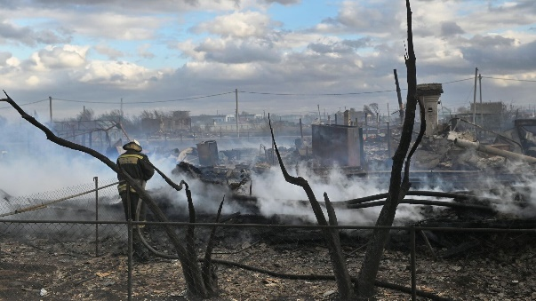
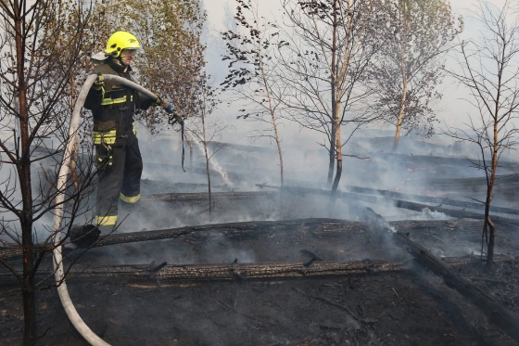
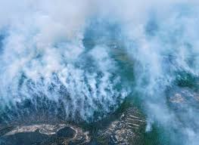
Решение
Вносим данные из исходных файлов в базу данных MC
Access. Чистим данные от неинформативных характеристик.
2. Для работы используем MC Access, MC Excel, QGIS (гис пакет с открытым кодом)
3. Строим тепловые карты
4. Выделяем и анализируем зоны с наиболее частыми ЧС

